Slide 1


Services études, statistiques, évaluation

Slide 2
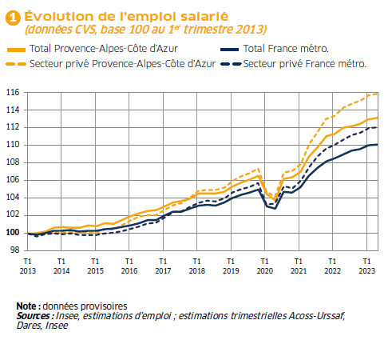
Net ralentissement de l’emploi salarié
Au T2 2023
(par rapport au T1 2023)
+0,1 % (après +0,5 %)
+0,1 % (après +0,4 %)

Slide 3
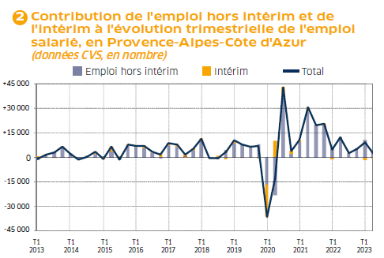
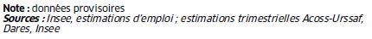
Nouvelle baisse de l’intérim
Au T2 2023,
+2 500 emplois :
+3 400
emplois hors intérim
-1 000
intérimaires

Slide 4
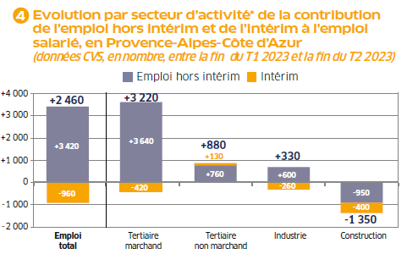
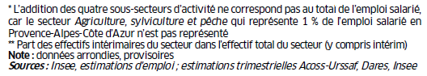
Fort recul dans la construction, accentué par l’intérim

Slide 5
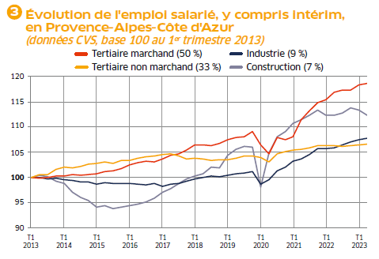
La croissance ralentit dans le tertiaire marchand et l’industrie, est quasi-stable dans le tertiaire non marchand et recule de nouveau dans la construction
Au T2 2023 :
+0,3 % (après +0,8 %)
-1,0 % (après -0,3 %)
+0,2 % (après +0,4 %)
+0,1 % (après +0,1 %)

Slide 6
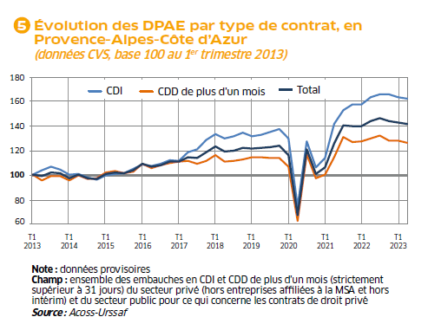
Le repli des embauches se poursuit

Slide 7
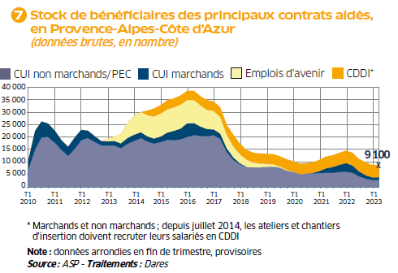
La baisse du nombre de bénéficiaires de contrat aidé s’interrompt

Slide 8
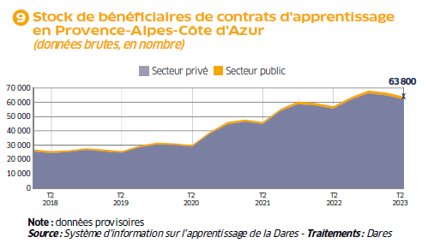
L’apprentissage reste dynamique
(+12 % sur un an)

Slide 9
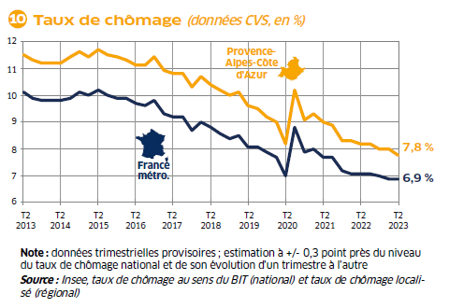
Le taux de chômage repart à la baisse
Par rapport
au T1 2023 :
-0,2 point
0,0 point

Slide 10
Recul du taux de chômage dans les Alpes-Maritimes,
stabilité ou quasi-stabilité dans les autres départements
Note : données trimestrielles provisoires ; estimation à +/- 0,3 point près du niveau du taux de chômage national
et de son évolution d’un trimestre à l’autre
Source : Insee, taux de chômage au sens du BIT (national) et taux de chômage localisé (régional et départementaux)

Slide 11
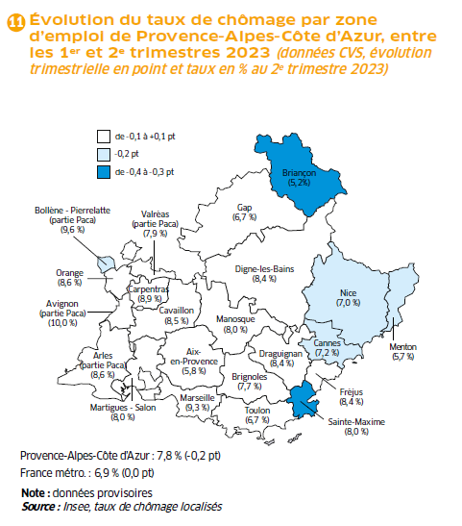
Baisses plus marquées qu’ailleurs dans les zones de Briançon et Sainte-Maxime

Slide 12
La demande d’emploi poursuit son recul
446 000 demandeurs d’emploi catégories A,B,C en moyenne
au T2 2023

Slide 13
Le repli est deux fois plus vif chez les femmes

Slide 14
La demande d’emploi des seniors confirme sa baisse

Slide 15
Nouvelle baisse de la demande d’emploi de longue durée,
deux fois plus rapide que celle des inscrits depuis moins d’un an

Slide 16
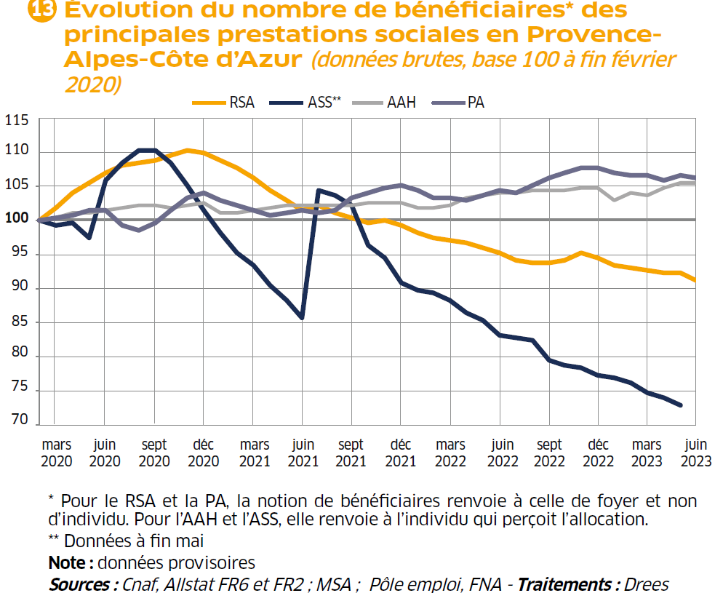
Sur un an, baisse du nombre de foyers bénéficiaires du RSA, plus prononcée pour l’ASS ; hausse pour l’AAH et la PA
NB : Le RSA, l’ASS, l’AAH et la Prime d’activité ont bénéficié d’une revalorisation exceptionnelle anticipée au 1er juillet 2022. Si ces revalorisations ont pu jouer à la hausse sur les effectifs de bénéficiaires (augmentation du nombre de personnes éligibles, hausse du taux de recours), ils n’ont pas toujours suffi à les voir augmenter

Slide 17
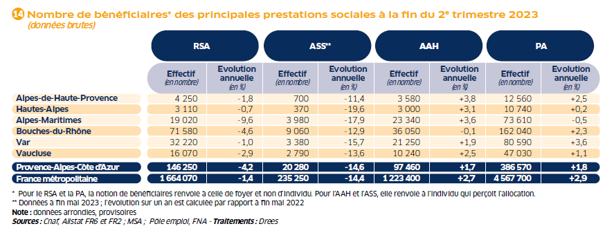
Un repli du nombre de foyers bénéficiaires du RSA bien plus marqué qu’au niveau national

Slide 18
Pour en savoir plus
La Note de conjoncture de la Dreets Provence-Alpes-Côte d’Azur:
https://paca.dreets.gouv.fr/Les-publications-periodiques-9124
Les éclairages conjoncturels départementaux :
http://paca.dreets.gouv.fr/Les-outils-de-pilotage-territorialises
Retrouvez tous nos indicateurs dans le Tableau de bord des indicateurs clés
en téléchargement sur le site de la Dreets Provence-Alpes-Côte d’Azur :
  https://paca.dreets.gouv.fr/Les-indicateurs-cles-de-la-Dreets-Paca

